Slide 1
第19讲 数据库查询实现算法-I
(一趟扫描算法)

Slide 2
本讲学习什么?
基本内容
1. 数据库查询实现算法概述
2. 以连接操作为例看逻辑实现算法与物理实现算法
3. 利用迭代器构造查询实现算法
4. 几个关系操作的一趟扫描算法
5. 基于索引的查询实现算法?
重点与难点
理解数据库查询实现的基本思想--逻辑算法和物理算法
理解查询实现算法与内外存环境的关系--如何利用内存
从物理存储上理解关系运算：一趟扫描算法
掌握关系运算的几个一趟扫描算法及其应用条件与算法复杂性

Slide 3
第19讲 数据库查询实现算法-I
19.1 数据库查询实现算法概述?
19.2 连接操作的实现算法--由逻辑层面到物理层面?
19.3 利用迭代器构造查询实现算法？
19.4 数据库查询的一趟扫描算法？
19.5 基于索引的算法？

Slide 4
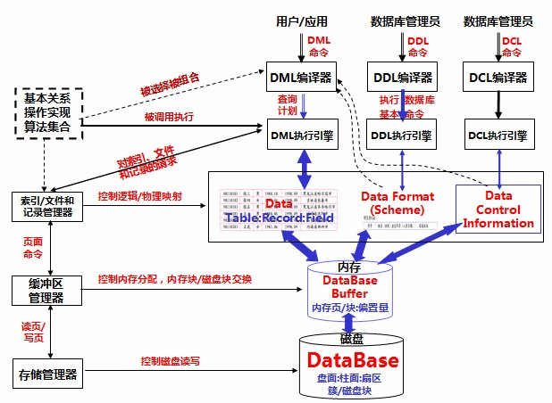
19.1 数据库查询实现算法概述
(1)“查询实现”在数据库管理系统中的位置

Slide 5
19.1 数据库查询实现算法概述
(2)实现数据库查询的基本思想
复杂动作 = 基本动作的各种方式的组合
SQL语言
程序 (A XOR B ) XOR C
i i i
((A_{i} XOR B_{i}) AND C_{i}) OR (A_{i} AND B_{i})
……
Select Where
Sname From Student, SC
基 本 动 作
基本动作
对基本动作的
Student.S# = SC.S# and SC.C# = ‘001’
抽象与控制
程序
Order By Score DESC;
“与”动作
“或”动作
“非”动作
AND OR
NOT 指令
解释这种组合, 并
按次序调用基本动 执行
程序
作予以执行
机构
∏Sname^{(σ}student.s#=sc.s#^{(Student × SC))}
复杂动作 = 基本动作的各种方式的组合
关系模型基本运算的各种组合
基本动作
基本动作
对基本动作的
抽象与控制
“并”动作
“差”动作
“积”动作
“选择”动作
∪
程序 执行 机构
−
×
σ
指令
解释这种组合, 并 按次序调用基本动 作予以执行
“投影”动作
∏
关系模型
数据库管 理系统
基本运算

Slide 6
19.1 数据库查询实现算法概述
(3)查询实现vs. 查询优化
查询 实现
Select A1, …, An From R1, …, Rm Where Cond;
查询 优化
获取数据库的相关信息 (定期统计)
实现同 一关系 操作的 不同例 行程序 库
Compile
π_{A1, …, An} (σ_{Cond}(R1 × … × Rm))
选择相应操作 的例行程序
Optimize
依据相关信息进行代价估 算,并选择代价最少的例行 程序及确定相应的参数
Optimize
为每一个关系代数操作选择优化的 执行例行程序, 形成物理查询计划
Execute
形成查询计划：以基本 的例行程序为基本步， 确定这些例行程序的执 行顺序
执行引擎: 依物理查询计划调用相 应的例行程序进行处理,并返回结果

Slide 7
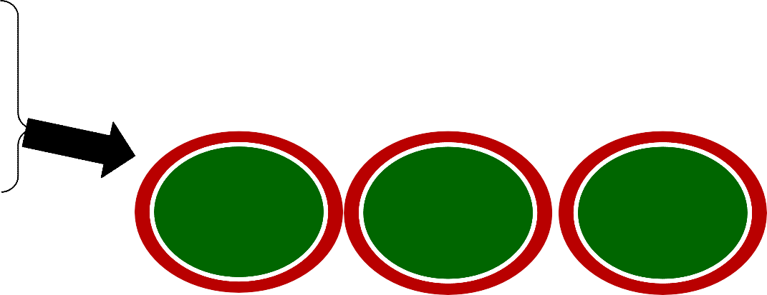
19.1 数据库查询实现算法概述
(4)查询实现算法总览
数据库的三大类操作
一次单一元组的一元操作
σ_{F}(R), π_{α}(R) ---SELECTION, PROJECTION
整个关系的一元操作
迭代器 算法
✓δ(R), γ(R), τ(R) ---DISTINCT, GROUP BY，SORTING
整个关系的二元操作
一趟扫 描算法
两趟扫 描算法
多趟扫 描算法
✓ 集合上的操作：∪ _{S} , ∩ _{S} , − _{S}
✓ 包上的操作：∪ _{B} , ∩ _{B} , − _{B}
积，连接：PRODUCT， JOIN
基于排序 的算法
基于散列 的算法
基于索引 的算法

Slide 8
第19讲 数据库查询实现算法-I
19.1 数据库查询实现算法概述?
19.2 连接操作的实现算法--由逻辑层面到物理层面?
-----由逻辑层面到物理层面
19.3 利用迭代器构造查询实现算法？
19.4 数据库查询的一趟扫描算法？
19.5 基于索引的算法？

Slide 9
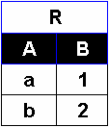
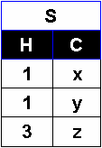
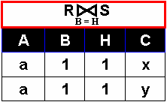
19.2 连接操作的实现算法--由逻辑层面到物理层面
(1)连接操作的逻辑实现算法
R
S
R.A θ S.B
T_{R}：关系R的元组数目； T_{S}：关系S的元组数目；
[连接操作的逻辑实现算法--P0]
For i = 1 to T_{R}
read i-th record of R；
For j = 1 to T_{S}
read j-th record of S；
if R.A θ S.B then
{ 串接 i-th record of R 和 j-th record of S； 存入结果关系；}
Next j
Next i
这只是逻辑 算法,物理上 复杂得多！

Slide 10
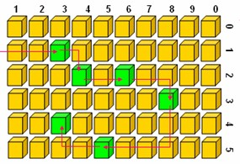
19.2 连接操作的实现算法--由逻辑层面到物理层面
(2)关系的物理存储相关的参数
物理算法需要考虑
关系是存储在磁盘上的，磁盘是以磁盘块为操作单位，首先要被装载进内存 (I/O操作)，然后再进行元组的处理
❒ T_{R}：关系R的元组数目；
❒ B_{R}：关系R的磁盘块数目；
❒ M：主存缓冲区的页数(主存每页容量等于一个磁盘块的容量)；
❒ I_{R}：关系R的每个元组的字节数；
❒ b：每个磁盘块的字节数；
B_{RxS} = T_{R} T_{S} (I_{R}+I_{S})/b。
磁盘块为IO基本单位

Slide 11



19.2 连接操作的实现算法--由逻辑层面到物理层面
(3)连接操作的基本实现算法
[连接操作的基本实现算法P1]
For i = 1 to B_{R}
read i-th block of R；
For j = 1 to B_{S}
read j-th block of S；
For p = 1 to b/I_{R}
read p-th record of R；
For q = 1 to b/IS
read q-th record of S；
if R.A θ S.B then
{ 串接 p-th record of R和q-th record of S;存入结果关系; }
Next q
Next p
Next j
Next i
R
S
R.A θ S.B
磁盘I/O 操作
内存 操作
定长记录块
记录1 | 记录2 | 记录3
记录11 | 记录12 | 记录13
记录31 | 记录32 | 记录33
算法复杂性：I/O次数估计为 B_{R} + B_{R} ×B_{S} (暂忽略保存结果关系的I/O次数)
应用条件：仅需要三个内存页即可应用，一页装入R，一页装入S，一页输出。

Slide 12
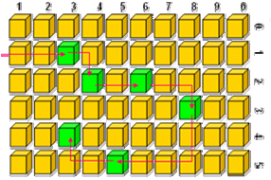
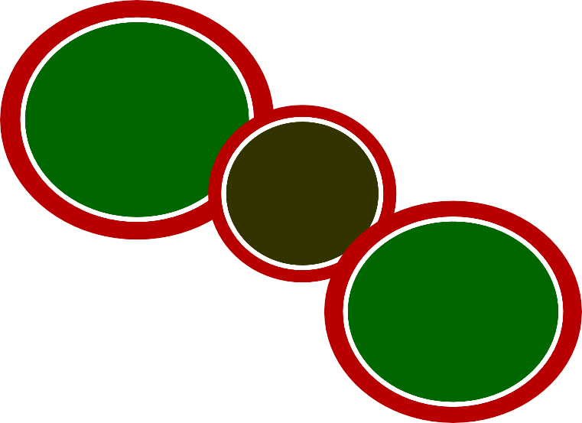
19.2 连接操作的实现算法--由逻辑层面到物理层面
(4)连接操作的全主存实现算法
[连接操作的全主存实现算法P2]
应用条件：算法假定M >= B_{R} + B_{S}。
For i = 1 to B_{R} //注：有可能一次性读入连续的多块
read i-th block of R； Next I
For j = 1 to B_{S} //注：有可能一次性读入连续的多块 read j-th block of S；
Next j
For p = 1 to T_{R}
read p-th record of R； For q = 1 to T_{S}
read q-th record of S；
if R.A θ S.B then
{ 串接 p-th record of R和q-th record of S; 存入结果关系；}
Next q
Next p
R
S
R.A θ S.B
降低I/O 操作次数 是关键
充分利 用内存
内存如能 装下两个 关系
算法复杂性：I/O次数估计为B_{R} + B_{S} (暂忽略结果关系保存的I/O次数)

Slide 13
19.2 连接操作的实现算法--由逻辑层面到物理层面
(5)连接操作的半主存实现算法
[连接操作的半主存实现算法P3]
应用条件：算法假定B_{S} >= B_{R}，B_{R} < M。
For i = 1 to B_{R} //注：有可能一次性读入连续的多块
read i-th block of R； Next i
For j = 1 to B_{S} //注：一次读入一块 read j-th block of S；
For p = 1 to T_{R}
read p-th record of R； For q = 1 to b/I_{S}
read q-th record of S； if R.A θ S.B then
{ 串接 p-th record of R和q-th record of S； 存入结果关系；}
Next q Next p
Next j
R
S
R.A θ S.B
充分利 用内存
内存仅能 装下一个 关系
算法复杂性：I/O次数估计为 B_{R} + B_{S} (暂忽略结果关系保存的I/O次数)

Slide 14
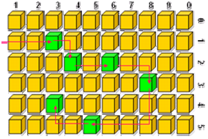
19.2 连接操作的实现算法--由逻辑层面到物理层面
(6)连接操作的大关系实现算法
[连接操作的大关系实现算法P4] 应用条件：算法假定B_{S} >= M，B_{R} >= M。
把关系S划分为B_{S}/(M-2)个子集合，每个子集合具有M-2块。令M_{S}为M-2块容量的主存缓冲 区，M_{R}为1块容量的R的主存缓冲区，还有1块作为输出缓冲区。
For i = 1 to B_{S}/(M-2) //注：一次读入M-2块 read i-th Sub-set of S into M_{S}；
For j = 1 to B_{R} //注：一次读入一块 read j-th block of R into M_{R}；
For p = 1 to (M-2)b/I_{S}
read p-th record of S； For q = 1 to b/I_{R}
read q-th record of R； if R.A θ S.B then
{ 串接 p-th record of S and q-th record of R； 存入结果关系；}
Next q Next p
Next j
Next i
R
S
R.A θ S.B
充分利 用内存
两个关系都 不能完全装 入内存
算法复杂性：I/O次数估计为B_{R}(B_{S} /(M-2)) + B_{S} (暂忽略结果关系保存的I/O次数)
Notes:
M-2块，每块元组数：b/Is

Slide 15
19.2 连接操作的实现算法--由逻辑层面到物理层面
(7)连接操作的其他实现算法
[连接操作的物理实现算法]
表空间扫描法
✓基本实现算法P1
➢适用于任何情况：3块内存即可，但算法复杂性高: B_{R} + B_{R} ×B_{S}
✓全主存实现算法P2
➢要求内存能够完全装载两个关系。算法复杂性低： B_{R} + B_{S}
✓半主存实现算法P3
➢要求内存能够完全装载一个关系。算法复杂性低： B_{R} + B_{S}
✓大关系实现算法P4
➢适用于任何情况，尤其是大关系情况下比算法P1好。
➢算法复杂性低： B_{R}(B_{S} /(M-2)) + B_{S}
归并排序(Sort-Merge)连接算法P5
散列连接(Hash连接)算法P6
索引连接算法 P7

Slide 16
第19讲 数据库查询实现算法-I
19.1 数据库查询实现算法概述?
19.2 连接操作的实现算法--由逻辑层面到物理层面?
19.3 利用迭代器构造查询实现算法？
19.4 数据库查询的一趟扫描算法？
19.5 基于索引的算法？

Slide 17
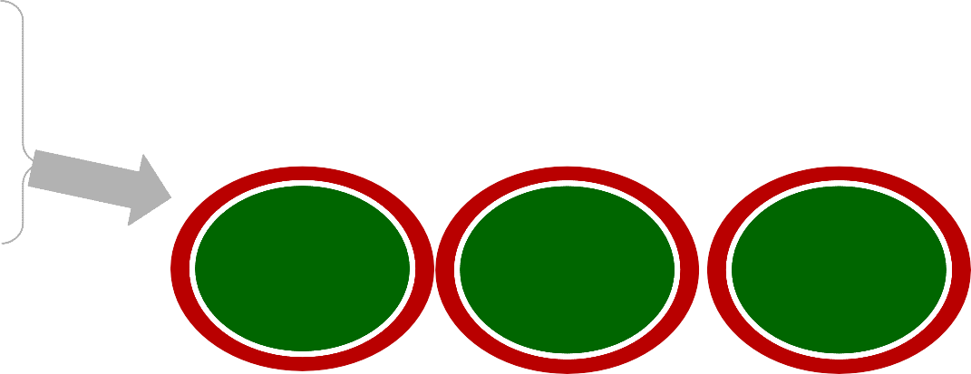
19.3 利用迭代器构造查询实现算法
(1)迭代器算法的提出
数据库的三大类操作
一次单一元组的一元操作
σ_{F}(R), π_{α}(R) ---SELECTION, PROJECTION
整个关系的一元操作
迭代器 算法
✓δ(R), γ(R), τ(R) ---DISTINCT, GROUP BY，SORTING
整个关系的二元操作
一趟扫 描算法
两趟扫 描算法
多趟扫 描算法
✓ 集合上的操作：∪ _{S} , ∩ _{S} , − _{S}
✓ 包上的操作：∪ _{B} , ∩ _{B} , − _{B}
积，连接：PRODUCT， JOIN
基于排序 的算法
基于散列 的算法
基于索引 的算法

Slide 18
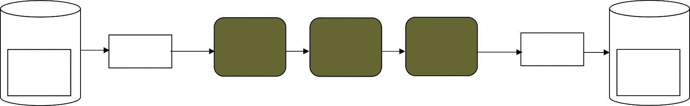
19.3 利用迭代器构造查询实现算法
(1)迭代器算法的提出
查询实现的两种策略
^{π}S#,Sname⁽σ C#=“001” ∧ Student.S# = SC.S# ^{(Student ×}
SC ) )
物化计算策略
是一个关系操作 还是一组关系操 作相当于扫描一 遍数据库
Temp1 ⬅ Student × SC
^{Temp2 ⬅ σ} C#=“001” ∧ Student.S# = SC.S# ^{(Temp1 )}
结果关系 ⬅ π_{S#,Sname}(Temp2)
中间结果是否完 整的存储(可存于 内存或外存中)
流水线计算策略
迭代器 算法
R和S
积 操作
选择 操作
投影 操作
结果
输入缓冲区
输出缓冲区

Slide 19
19.3 利用迭代器构造查询实现算法
(2)迭代器算法的基础
迭代器：迭代的读取一个集合中的每一个元素，而封装其读取细节
面向对象的构造--可学习《面向对象程序设计语言》如C++,Java
•类 Class A { }
•类的函数/方法 Class A { void f1(){ } }
•类的继承 Class A : B
•类的实例化--对象: 例如“ a = new A；” 或者 “A a”;
有一个抽象类
class iterator { void Open(); tuple GetNext(); void Close();
iterator &inputs[];
}
所有关系操作可继承此迭代器进行构造。
不同操作，可以构造不同的Open(),GetNext(), Close()函数
R.Open();
t := R.GetNext();
R.Close();

Slide 20
19.3 利用迭代器构造查询实现算法
(3)迭代器的构造
迭代器示例： 表空间扫描法— 读取关系
R
Open() {
b := R的第一块；
t := b的第一个元组；
}
GetNext() {
IF ( t 已超过块b的最后一个元组 ）{ 将b前进到下一块
IF (没有下一块)
RETURN NotFound;
ELSE /* b是一个新块 */
t := b的第一个元组；
}
oldt := t; 将t前进到b的下一元组；
RETURN oldt；
}
Close() {
}
Notes:
读R操作

Slide 21
19.3 利用迭代器构造查询实现算法
(3)迭代器的构造
Union(R,S)
Open() {
R.Open(); CurRel := R;
}
GetNext() {
IF ( CurRel == R ）{ t:= R.GetNext();
IF (t<> NotFound)
RETURN t; /* 未处理完 */
ELSE { /* 已处理完R */ S.Open(); CurRel := S;
}
}
RETURN S.GetNext();
/* S处理完返NotFound,其将NotFound再返回 */
}
Close() {
R.Close();
S.Close();
}
迭代器示例： R∪S的算法

Slide 22
19.3 利用迭代器构造查询实现算法
(3)迭代器的构造
迭代器示例：
σ_{F}(R), π_{α}(R)
SELECTION(R)
Open() {
R.Open();
}
GetNext() {
Cont:
t:=R.GetNext();
IF (t<> NotFound)
IF F(t) == TRUE RETURN t;
ELSE GOTO Cont;
ELSE RETURN NotFound;
}
Close() {
R.Close();
}
---SELECTION, PROJECTION
•一次一个元组的操作
•最少只需一个Block的内存空间
一元 操作
输入缓冲区
输出缓冲区
R

Slide 23
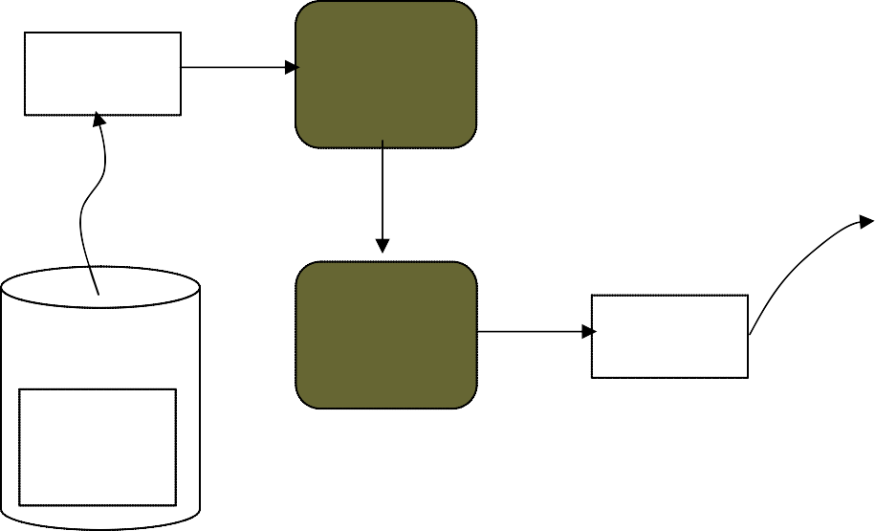
19.3 利用迭代器构造查询实现算法
(3)迭代器的构造
迭代器示例：
PROJECTION(SELECTION(R))
π (σ (R))
α F
Open() {
SELECTION.Open();
}
GetNext() {
t:= SELECTION.GetNext();
IF (t<> NotFound) {
p := PROJECTION(t, α) RETURN p;
}
ELSE RETURN NotFound;
}
Close() {
SELECTION.Close();
}
一元 操作
输入缓冲区
一元 操作
R
输出缓冲区

Slide 24
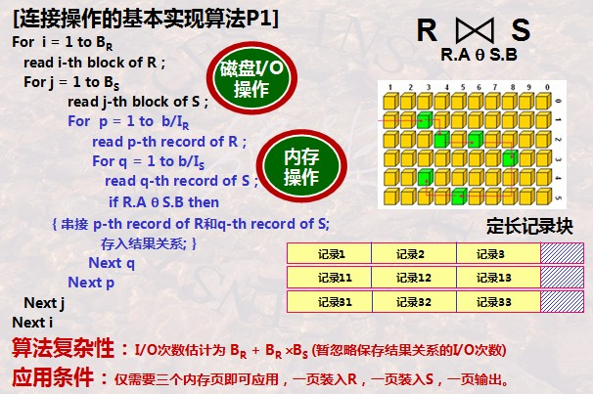
19.3 利用迭代器构造查询实现算法
(3)迭代器的构造
Join(R,S)
Open() {
R.Open(); S.Open(); r:= R.GetNext();
}
GetNext() {
REPEAT{
s:= S.GetNext();
IF ( s == NotFound ）{ S.Close();
r: = R.GetNext(); IF (r == NotFound)
RETURN NotFound; ELSE { S.Open();
s := S.GetNext(); }
} }
UNTIL (r 与s能够连接); RETURN r和s的连接；
}
Close() {
R.Close(); S.Close();
}
迭代器示例：
R Join S

Slide 25
第19讲 数据库查询实现算法-I
19.1 数据库查询实现算法概述?
19.2 连接操作的实现算法--由逻辑层面到物理层面?
19.3 利用迭代器构造查询实现算法？
19.4 数据库查询的一趟扫描算法？
19.5 基于索引的算法？

Slide 26
19.4 数据库查询的一趟扫描算法
(1)什么是一趟算法?
数据库的三大类操作
一次单一元组的一元操作
σ_{F}(R), π_{α}(R) ---SELECTION, PROJECTION
整个关系的一元操作
迭代器 算法
✓δ(R), γ(R), τ(R) ---DISTINCT, GROUP BY，SORTING
整个关系的二元操作
一趟扫 描算法
两趟扫 描算法
多趟扫 描算法
✓ 集合上的操作：∪ _{S} , ∩ _{S} , − _{S}
✓ 包上的操作：∪ _{B} , ∩ _{B} , − _{B}
积，连接：PRODUCT， JOIN
基于排序 的算法
基于散列 的算法
基于索引 的算法

Slide 27
19.4 数据库查询的一趟扫描算法
(2)关系/表数据的读取算法
关系/表数据的读取---完整地读取一个关系
聚簇关系—关系的元组集中存放(一个块中仅是一个关系中的元组): TableScan(R) ---表空间扫描算法
✓扫描结果未排序: B(R)
SortTableScan(R)
✓扫描结果排序: 3B(R) IndexScan(R)---索引扫描算法
✓扫描结果未排序: B(R)
SortIndexScan(R)
✓扫描结果排序: B(R) or 3B(R)
B(R)是R的存储块数目 T(R)是R的元组数目
非聚簇关系—关系的元组不一定集中存放(一个块中不仅是一个关系中的元组):
✓扫描结果未排序: T(R)
✓扫描结果排序: T(R) + 2B(R)

Slide 28
19.4 数据库查询的一趟扫描算法
(3)整个关系的一元操作实现算法
去重复：&(R)
•需要在内存中保存已处理过的元组
SELECT DISTINCT * FROM SC
•当新元组到达时，需与之前处理过的元组进行比较
•建立不同的内存数据结构，来保存之前处理过的数据，以便快速处理整个 关系上的操作
•算法复杂性：B(R)
•应用条件：B(&(R))<=M
输入缓冲区
输出缓冲区
建立内存数据结构，以 快速定位一个元组，如 排序结构/散列结构/B+ 树等
保存已处理过的数据
R
M-2个缓冲区

Slide 29
19.4 数据库查询的一趟扫描算法
(3)整个关系的一元操作实现算法
分组聚集γ_{L}(R)
•需要在内存中保存所有的分组
•保存每个分组上的聚集信息
SELECT S#, AVG(Score) FROM SC
GROUP BY S#;
•建立不同的内存数据结构，来保存之前处理过的数据，以便快速处理整个 关系上的操作
•算法复杂性：B(R)
•应用条件：所有分组的数量应能在内存中完整保存
属于哪一 分组
输入缓冲区
输出缓冲区
建立内存数据结构，以 快速定位一个元组，如 排序结构/散列结构/B+ 树等
保存分组及其聚集信息
R
M-2个缓冲区

Slide 30
19.4 数据库查询的一趟扫描算法
(3)整个关系的一元操作实现算法
SELECT S#,AVG(Score) FROM SC
GROUP BY S#;
R
属于哪一 分组
输入缓冲区
输出缓冲区
快速 插入
快速 查找
散列函数可 以是分组条 件的函数
新分组通过散 列插入到相应 的桶(页)中
新元组通过散列找 到相应的桶，并判 断是否是新分组
M-2个缓冲区
保存分组及其聚集信息
要降低每个散列值对 应的桶的队列长度--
-最好只是一个桶
建立散列内存结构示例

Slide 31
19.4 数据库查询的一趟扫描算法
(4)整个关系的二元操作实现算法
集合上的操作：∪ _{S} , ∩ _{S} , − _{S}
包上的操作：∪ _{B} , ∩ _{B} , − _{B}
•扫描一个关系，然后再扫描另一个关系
•集合的操作需要去重复；包的操作需要做计数—每个元组的出现次数---- 具体操作还需具体分析
•算法复杂性：B(R)+B(S)
•应用条件：min(B(R), B(S))<=M
重复吗？ 计数？
输入缓冲区
输出缓冲区
建立内存数据结构，以 快速定位一个元组，如 排序结构/散列结构/B+ 树等
保存处理过的元组及其计数
R
M-2个缓冲区
Notes:
包：包就是一个把各种逻辑相关的类型、常量、变量、异常和子程序组合在一起的模式对象。包通常由两个部分组成：包说明和包体，但有时包体是不需要的。说明(简写为spec)是应用程序接口；它声明了可用的类型、变量、常量、异常、游标和子程序，包体部分完全定义游标和子程序，并对说明中的内容加以实现。

Slide 32
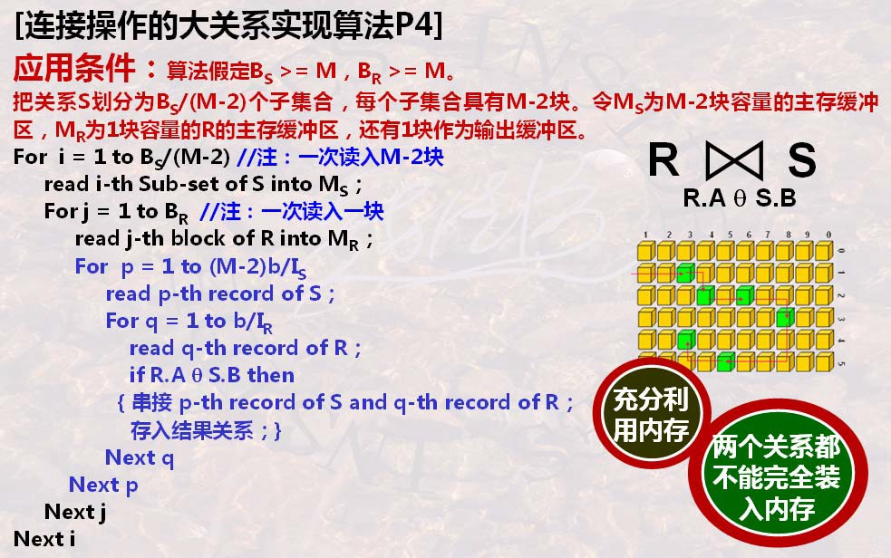






19.4 数据库查询的一趟扫描算法
(4)整个关系的二元操作实现算法
[连接操作实现算法P4的改进]
P4 算 法着重于降低I/O次数，在 I/O次数不变的情况下，能否还提高 性能呢?
对内存操作的两重循环是否可改善 呢?
散列S的M-2个数据块， 调整相应的操作，是否 改善了呢?
R 和 S
连接结果
散列S的数据块 (M-2 块)
散列函数可取连接条 件中的相应属性
如R.A θ S.B, 即S按B 属性值进行散列，R 按A属性值进行散列
. . .
. . .
. . .
R的输入缓冲
输出缓冲

Slide 33
第19讲 数据库查询实现算法-I
19.1 数据库查询实现算法概述?
19.2 连接操作的实现算法--由逻辑层面到物理层面?
19.3 利用迭代器构造查询实现算法？
19.4 数据库查询的一趟扫描算法？
19.5 基于索引的算法？

Slide 34
19.5 基于索引的算法
(1)基于索引的选择算法?
σ_{F}(R)
---SELECTION
选择条件中有涉及到索引属性时，可以使用索引，辅助快速检索；
在某些属性上存在着索引，可能在多个属性上都存在着索引；
聚簇和非聚簇索引，使用时其效率是不一样的。
如何通过索引来判断范围性的条件？
σ_{F}(R)
输出缓冲区
Index
a相关索 引处理
输入缓冲区
输入缓冲区
Index on a of R
R

Slide 35
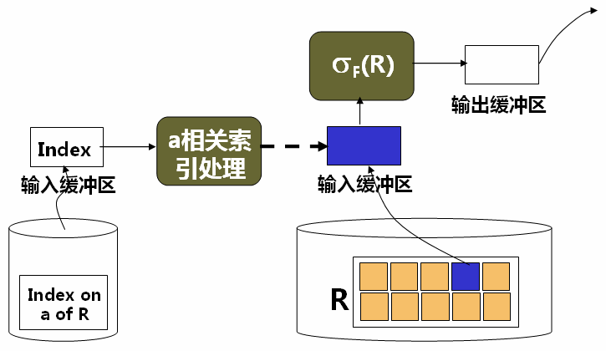
19.5 基于索引的算法
(1)基于索引的选择算法?
索引应用分析示例
假设B(R)=1000, T(R)=20000, 即：R有20000个元组存放到1000个块
中。a是R的一个属性，在a上有一个索引，并且考虑σ_{a=0}(R)操作：
如果R是聚簇的，且不使用索引，查询代价＝1000个I/O；
如果R不是聚簇的，且不使用索引，查询代价＝20000个I/O 。
如果V(R,a)=100且索引是聚簇的，查询代价=1000/100=10个I/O。 V(R, a)表示a属性在R中出现的不同值的个数。

Slide 36
19.5 基于索引的算法
(1)基于索引的选择算法?
索引应用分析示例(续)
假设B(R)=1000, T(R)=20000, 即：R有20000个元组存放到1000个块
中。a是R的一个属性，在a上有一个索引，并且考虑σ_{a=0}(R)操作：
如果V(R,a)=100且索引是非聚簇的，查询代价?
=20000/100=200个 I/O。
如果V(R,a)=20000，即a是关键字，查询代价？
=20000/20000=1个 I/O。不管是否是聚簇的。

Slide 37
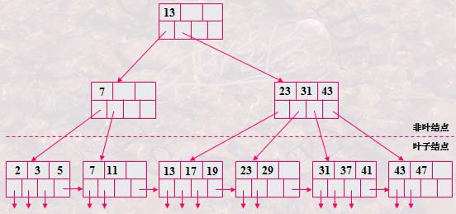
19.5 基于索引的算法
(2)基于有序索引的连接算法? Zig-Zag连接算法
R S
R.Y = S.Y
R 和S 都有在Y属性上的B+Tree索引；
R 和S均从左至右读取索引树的叶子结点。
(1)读R的第一个索引项赋予a，再读S的第一个索引项赋予b；
(2)如果a≠b, 则：
(21)如果a<b, 则将R的下一个索引项赋予a; 继续执行(2)
(22)如果a>b, 则将S的下一个索引项赋予b;
继续执行(2)
(3)如果a=b，则将R和S关系中对应的元组读 出并进行连接，直到R的所有相等的a值 和S 的所有相等的b值对应的元组都处理完毕；将 R的下一个索引项赋予a,继续执行(2)。
Zig-Zag算法，“跳来跳去”
B+Tree有序索引
R a
1 3
B+Tree索引
4 4 4 5 6
B+Tree索引
2 2 4 4 6 7
S b
仅在此时依据索引读取关
系中的元组进行连接处理

Slide 38
回顾本讲学了什么

Slide 39



回顾本讲学习了什么?
一次单一 元组的一 元运算
整个关系 上的一元 运算
整个关系 上的二元 运算
查询实现 算法的基 本思维
一趟 算法
只要有一个关系能够全 部装入内存即可实施
连接的逻辑 实现算法
连接的物理 实现算法
如何降低 磁盘I/O
如何降低 内存的查 找量
基于散列 的算法
基于排序 的算法
迭代器 算法
充分利用 内存减少 循环量
建立合适 的内存数 据结构
基于索引 的算法

